Slide 1
Управление проектами
МИНОБРНАУКИ РОССИИ
ФЕДЕРАЛЬНОЕ ГОСУДАРСТВЕННОЕ АВТОНОМНОЕ ОБРАЗОВАТЕЛЬНОЕ УЧРЕЖДЕНИЕ ВЫСШЕГО ОБРАЗОВАНИЯ
«ЮЖНЫЙ ФЕДЕРАЛЬНЫЙ УНИВЕРСИТЕТ»
Институт высоких технологий и пьезотехники
К.Э.Н, доцент
Д.П. олишевский
2017 г.

Slide 2
План презентации
Основы и организация управления проектами
Управление интеграцией проекта
Управление содержанием проекта
Управление сроками проекта
Управление стоимостью проекта
Управление качеством проекта
Управление человеческими ресурсами проекта
Управление коммуникациями проекта
Управление рисками проекта
Управление поставками проекта

Slide 3
Основы и организация управления проектами

Slide 4
Анализ определения проекта
Проект - это ограниченное по времени, целенаправленное изменение отдельной системы с установленными требованиями к качеству результатов, возможными рамками расхода средств, и ресурсов и спецификой организацией.
Или более кратко, проект — это временное предприятие, предназначенное для создания уникальных продуктов или услуг.

Slide 5
Понятие проект объединяет разнообразные виды деятельности, наиболее общими из которых являются:
направленность на достижение конкретных целей, определенных результатов;
координированное выполнение многочисленных, взаимосвязанных действий;
ограниченная протяженность во времени, с определенным началом и концом.

Slide 6
Основные признаки проекта:
Изменений;
ограниченной во времени цели ;
временной ограниченности ;
бюджета ;
ограниченности требуемых ресурсов ;
неповторимости ;
новизны ;
комплексности ;
правового обеспечения ;
организационного обеспечения ;
разграничения.

Slide 7
В результате проекта может получиться:
продукт, представляющий собой элемент другого изделия или конечное изделие;
способность предоставлять услуги (например, бизнес-функции, поддерживающие производство или дистрибуцию);
или результаты, такие как последствия или документы (например, исследовательский проект производит данные, которые можно использовать для определения наличия тенденции или пользы какого либо нового процесса для общества).

Slide 8
Примерами проектов могут служить, среди прочего:
разработка нового продукта или услуги;
осуществление изменений в структуре, кадрах и стиле организации;
разработка или приобретение новой или усовершенствованной
информационной системы;
строительство здания или сооружения; или
внедрение новой процедуры или нового процесса на предприятии.

Slide 9
Проектом является:
строительство жилого дома или промышленного объекта;
программа научно-исследовательских работ;
реконструкция предприятия;
создание новой организации;
разработка новой техники и технологии;
сооружение корабля;
создание кинофильма,
развитие региона.

Slide 10
Проект как процесс перехода ВТС из исходного состояния в заданное
Законодательные
и нормативные
требования
Ограничения:
финансовые,
временные,
окружения….
[ ]
[ ]
Реально (экономически эффективно) работающая высокая технология
Исходный уровень технических и научных знаний о технологии
Проект - Процесс
инновации высоких технологий
[ ]
[ ]
Ресурсы
ВТС
Привлекаемые ресурсы

Slide 11
Окружение проектов
Проект имеет ряд свойств, о которых целесообразно помнить, так как это помогает методически правильно организовать работу по его реализации:
проект возникает, существует и развивается в определенном окружении, называемом внешней средой;
состав проекта не остается неизменным в процессе его реализации и развития: в нем могут появляться новые элементы (объекты), из его состава могут удаляться некоторые его элементы;
проект, как и всякая система, может быть разделен на элементы.

Slide 12
Связи между портфелями, программами и проектами

Slide 13
Стратегия проекта -
центральное звено в выработке направлений действий с целью получения обозначенных миссией и системой целей результатов проекта.
Подготовку стратегии проекта можно условно разделить на 3 последовательных процедуры:
стратегический анализ;
разработка и выбор стратегии;
реализация стратегии.

Slide 14
Разработка и выбор стратегии осуществляются на различных организационных уровнях:
корпоративная стратегия (общее направление развития, т. е. стратегия роста, сохранения или сокращения);
деловая стратегия (стратегия конкуренции конкретного то­вара на конкретном рынке).
Стратегия проекта разрабатывается в рамках деловой стратегии, т. е. отвечает на вопрос, каким образом продукция проекта будет конкурировать на рынке. Очевидно, что выбор стратегии проекта должен существовать в рамках уже выбранного общего направления развития организации

Slide 15
Анализ окружения проекта

Slide 16
Жизненный цикл проекта может делиться на ряд фаз, в том числе:
концептуальная фаза;
фаза разработки проекта;
фаза выполнения проекта;
фаза завершения проекта.

Slide 17
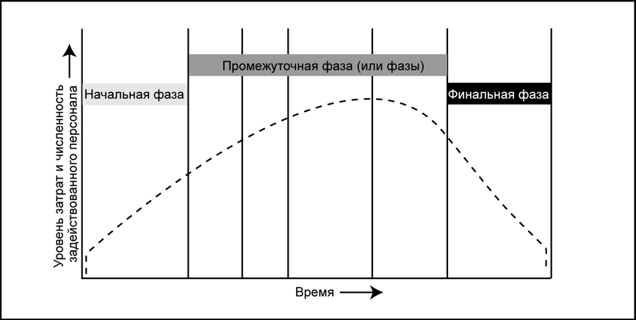
Типичный пример изменения уровня затрат и численности задействованного персонала в течение жизненного цикла проекта

Slide 18
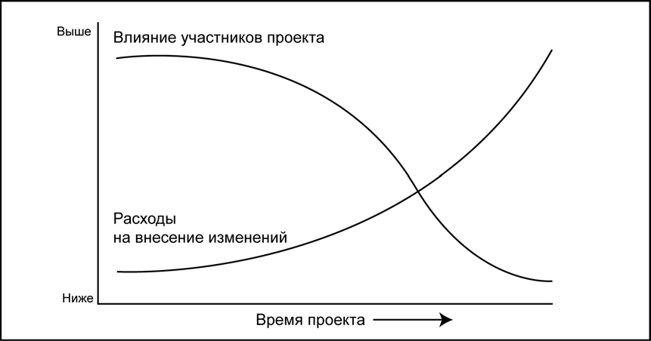
Влияние участников проекта в течение проекта

Slide 19
Жизненный цикл проекта

Slide 20
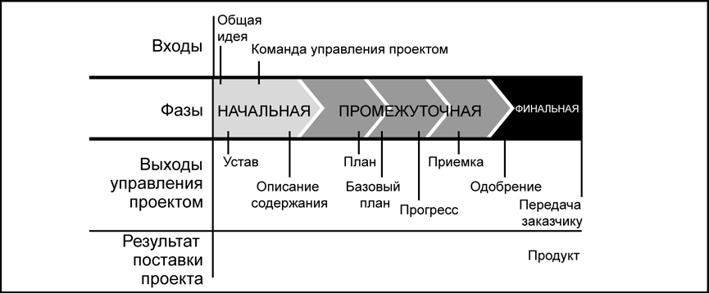
Обычная последовательность фаз в жизненном цикле проекта

Slide 21
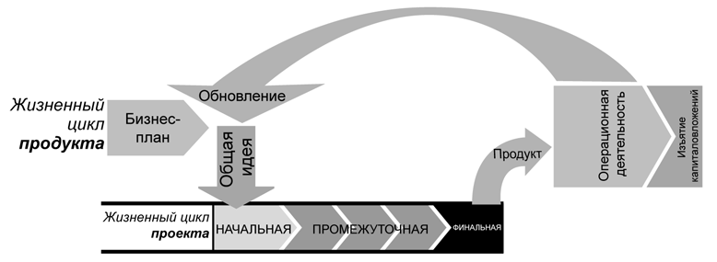
Отношения между жизненными циклами проекта и продукта

Slide 22
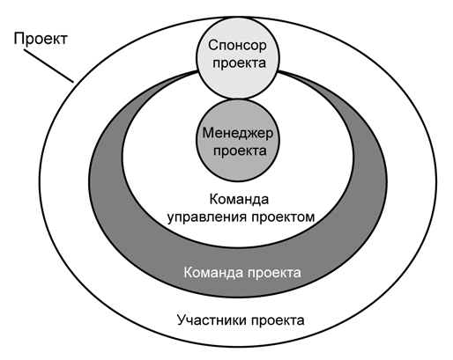
Отношения между участниками проекта и проектом

Slide 23
Функции управления проектом осуществляются на всех этапах и фазах управления проектом и включают:
Планирование;
контроль проекта;
анализ;
принятие решений;
составление и сопровождение бюджета проекта;
организацию осуществления;
мониторинг;
оценку;
отчетность, экспертизу;
проверку и приемку;
бухгалтерский учет;
администрирование.

Slide 24
Подсистемы системы управления проектом по основным предметным областям подразделяются на:
управление содержанием проекта;
объемами работ;
управление временем, продолжительностью;
управление стоимостью;
управление качеством;
управление закупками и поставками;
управление распределением ресурсов;
управление человеческими ресурсами;
управление рисками;
управление запасами ресурсов;
интеграционное (координационное) управление;
управление информацией и коммуникациями.

Slide 25
Управляемые параметры проекта:
объемы и виды работ по проекту;
стоимость, издержки, расходы по проекту;
временные параметры, включающие сроки, продолжитель­ности и резервы выполнения работ, этапов, фаз проекта, а также взаимосвязи работ;
ресурсы, требуемые для осуществления проекта, в том чис­ле: человеческие или трудовые, финансовые, материально-технические, разделяемые на строительные материалы, машины, оборудование, комплектующие изделия и дета­ли, а также ограничения по ресурсам;
качество проектных решений, применяемых ресурсов, ком­понентов проекта и пр.

Slide 26
В качестве результата, в зависимости от типа/цели проекта, могут выступать:
научная разработка,
новый технологический процесс,
программное средство,
строительный объект,
реализованная учебная программа,
реструктури­рованная компания,
сертифицированная система качества и т. д.

Slide 27
Организационный континуум структур управления проектами

Slide 28
Общие принципы построения организационных структур управления проектами:
соответствие организационной структуры системе взаимо­отношений участников проекта;
соответствие организационной структуры содержанию проекта;
соответствие организационной структуры требованиям внешнего окружения.

Slide 29
Схема «выделенной» организационной структуры управления проектом

Slide 30
Функциональная организационная структура с внутренними командами

Slide 31
Матричная структура управления проектами

Slide 32
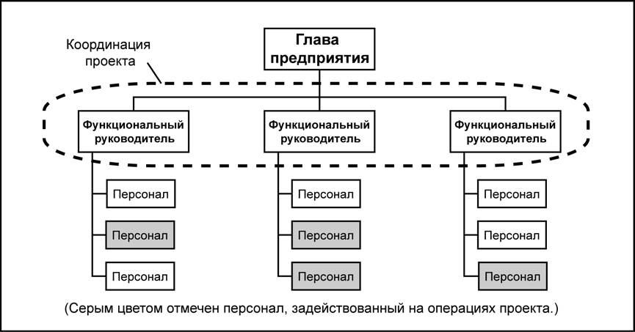
Функциональная организация

Slide 33
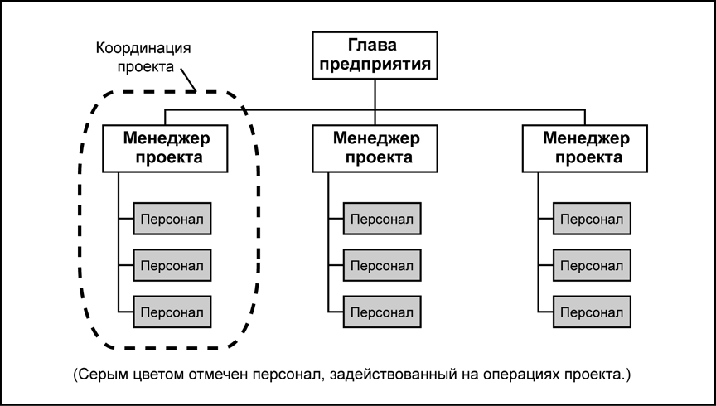
Проектная организация

Slide 34
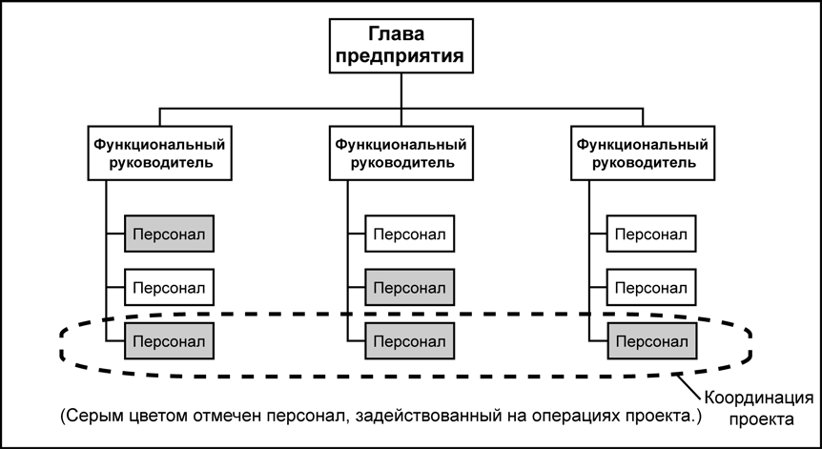
Слабая матричная организация

Slide 35
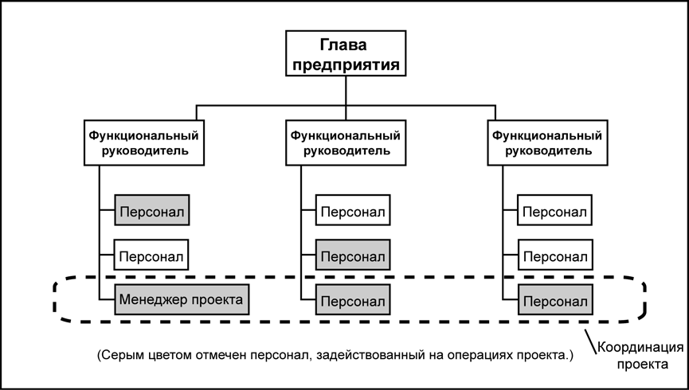
Сбалансированная матричная организация

Slide 36
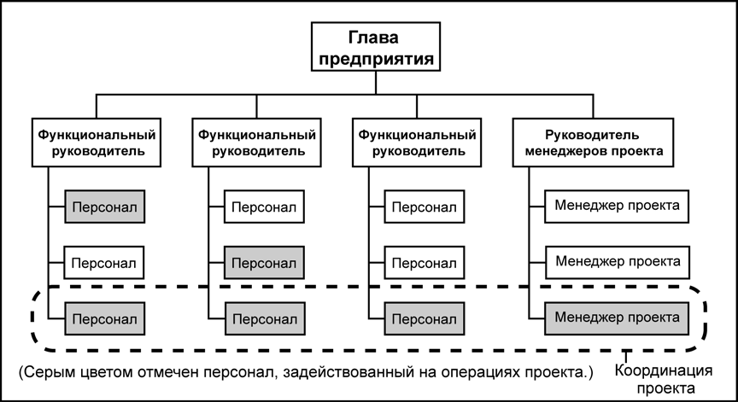
Сильная матричная организация

Slide 37
Организационное проектирование заканчивается созданием пакета организационной, методической и справочной документации, которая включает в себя :
организационная структура проекта (графическое изобра­жение структурных единиц);
штатное расписание (перечень должностей, их количества и заработной платы);
положения о структурных подразделениях и должностные инструкции;
методические инструкции, технологические карты процес­сов и пр. (формализованное описание технологии выполне­ния процессов);
требования к персоналу (профессиограммы, социально-психологические портреты);
график и бюджет проекта.

Slide 38
Для моделирования и изображения горизонтальных связей используются:
дополнительное изображение горизонтальных связей в классической иерархической организационной структуре;
матрицы ответственности;
схемы организации технологических и управленческих процессов;
сетевые матрицы и многое другое.

Slide 39
Организационная структура – наиболее важный механизм управления проектом. Она дает возможность реализовывать всю совокупность функций, процессов и операций, необходимых для достижения поставленных перед проектом целей.

Slide 40
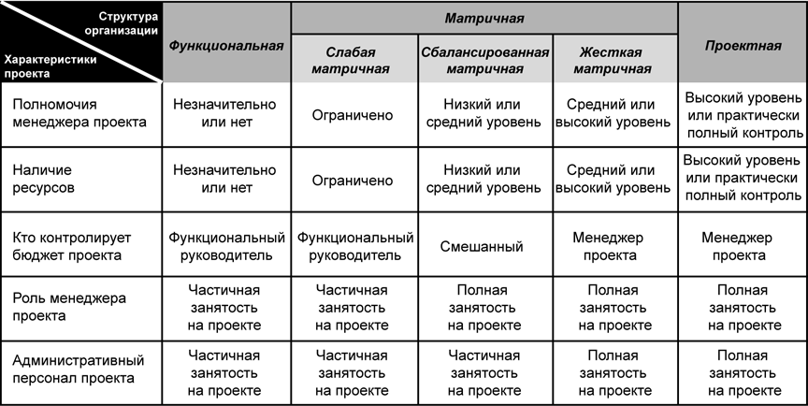
Влияние организационной структуры на проект

Slide 41
Процессы управления проектами разделяются на пять категорий, известных как группы процессов управления проектами:
Группа процессов инициации. Процессы, которые выполняются для определения нового проекта или новой фазы существующего проекта путем получения разрешения для начала проекта или фазы.
Группа процессов планирования. Процессы, требуемые для определения общего содержания проекта, уточнения целей и определения последовательности действий, требуемых для достижения целей проекта.
Группа процессов исполнения. Процессы, применяемые для выполнения работ, определенных в плане управления проектом, для удовлетворения спецификаций проекта.
Группа процессов мониторинга и управления. Процессы, требуемые для отслеживания, анализа и регулирования хода и эффективности исполнения проекта, выявления тех областей, в которых требуется внесение изменений в план, и инициации соответствующих изменений.
Группа процессов завершения. Процессы, выполняемые для завершения всех действий в рамках всех групп процессов и формального завершения проекта или фазы.

Slide 42
Основные документы проекта
Устав проекта. Является официальной авторизацией проекта.
Описание содержания проекта. Содержит описание работы, которую предстоит выполнить, и результатов поставки, которые надлежит произвести.
План управления проектом. Содержит описание того, как работа будет выполняться.

Slide 43
Литература
Руководство к своду знаний по управлению проектами (Руководство PMBOK) A Guide to the Project Management Body of Knowledge (PMBOK Guide). - Pennsylvania 19073-3299 USA: Project Management Institute , 2008 - 494 с.
Кутузов А.С. Шаблоны документов для управления проектами / А.С. Кутузов, А.Н. Павлов, А.В. Шаврин и др. – 2-к изд., испр. – М.: Бином. Лаборатория наний. 2012. – 159 с. : ил. – (Проекты, программы, портфели).
И. И. Мазур, В. Д. Шапиро, Н. Г. Ольдерогге, А. В. Полковников Управление проектами: Учебное пособие/ Под общ. ред. И.И. Мазура. – М.: Омега-Л, 2012. – 960 с.
Арчибальд Р. Управление высокотехнологичными программами и проектами – М.: Компания АйТи; ДМК Пресс, 2010. – 464 с.
Хелдман К. Профессиональное управление проектом / К.Хелдман; Пер. с англ. – М.: БИНОМ. Лаборатория знаний, 2011. – 520 с.
Ньюэл майкл В. Управление проектами для профессионалов. Руководство к сдаче сертификационного экзамена / Пер. с англ. М.: КУДИЦ-ПРЕСС, 2008. – 416 с.

